Slide 1
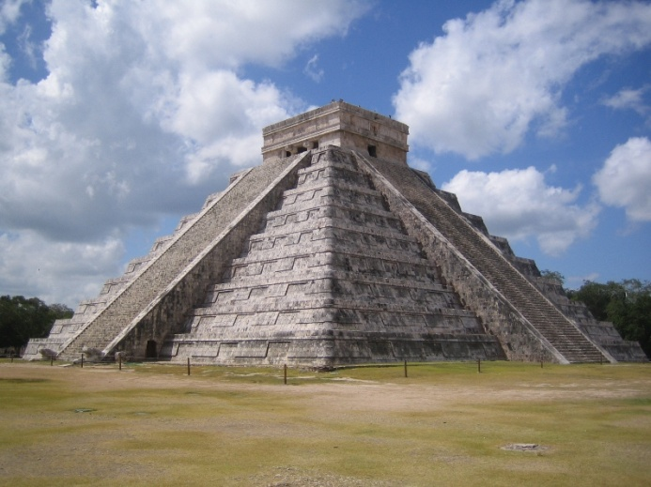
MAPA SVĚTA
AMERIKA

Slide 2
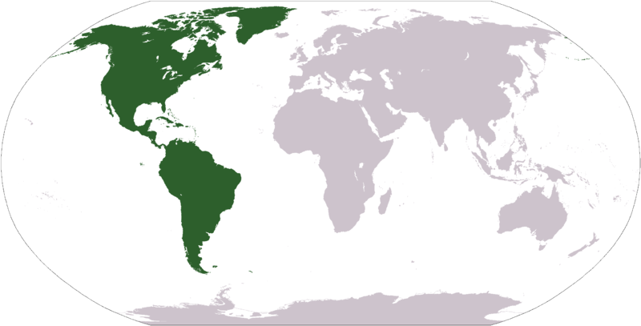
Základní údaje

Slide 3
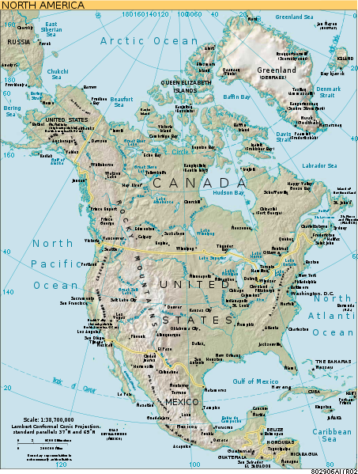
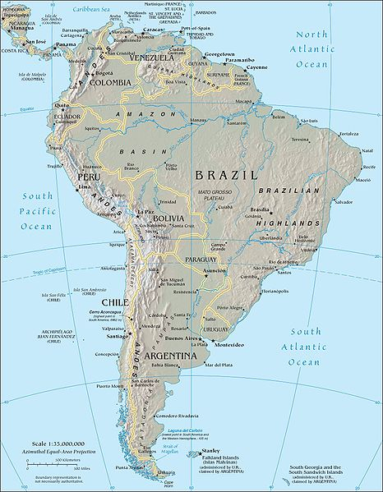
Polokoule Z, S, J
1492
Dělení:
  Severní, Střední, Jižní
  Latinská Amerika
Rozloha:
  42 549 000 km²
  8,3% povrchu, 28,4% pevniny
Populace: 14% (900mil)
Počet států: 35

Slide 4
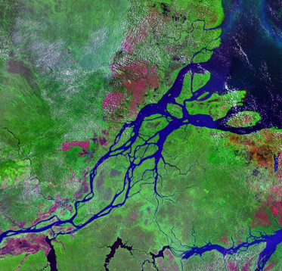
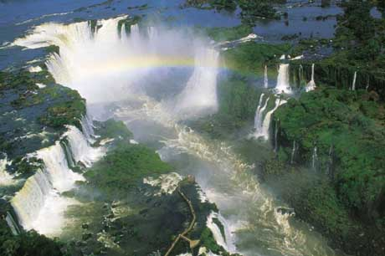
Hydro – Amazonka, Mississippi, Paraná

Slide 5
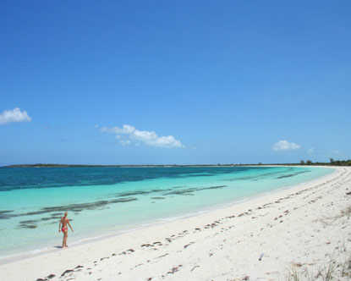
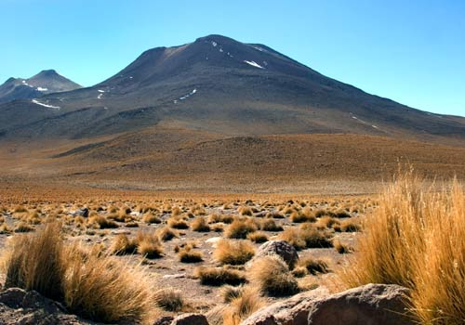
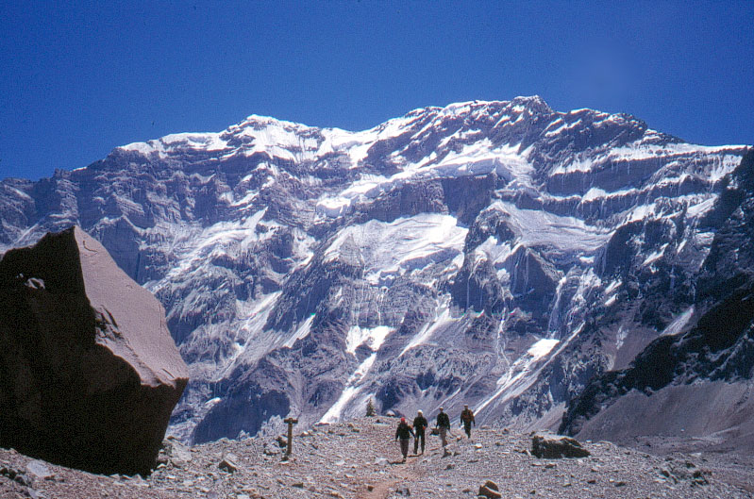
Prostředí

Slide 6
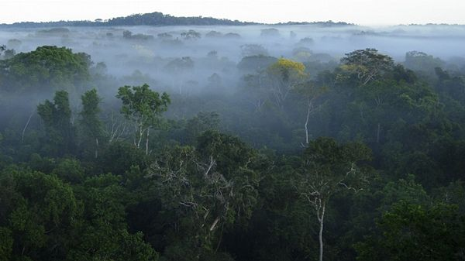
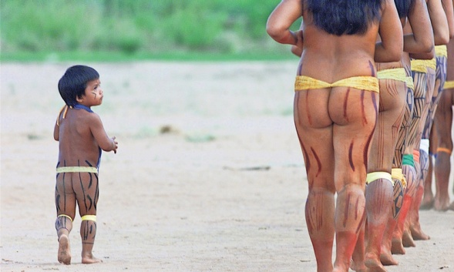
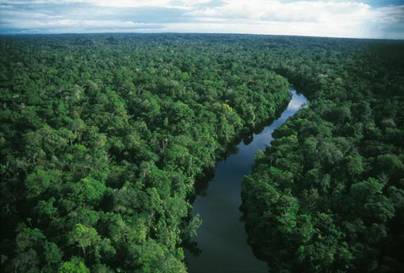

Slide 7
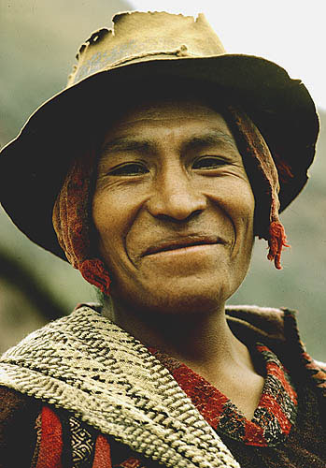
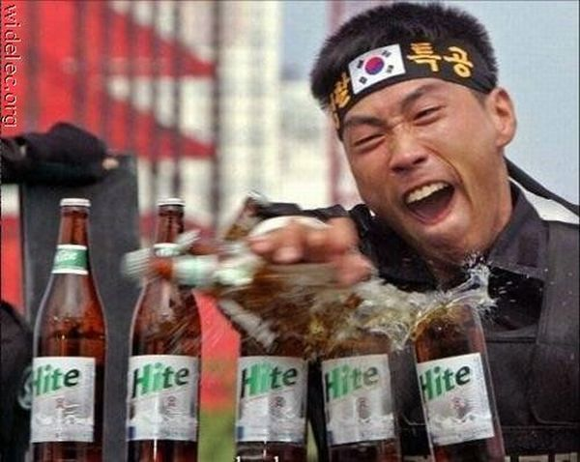

Demografie
Populace:
  S x J
  Indiáni, Evropané, Asiaté
  Mestici, Mulati, Zambové
Náboženství
  Křesťanství
  Ateismus
  Judaismus
  Islám
  animismus

Slide 8

Jazyky
Španělština: zhruba 310 milionů lidí
Angličtina: zhruba 300 milionů lidí
Portugalština: zhruba 185 milionů lidí
Francouzština: zhruba 12 milionů lidí
Kečuánština: 10-13 milionů lidí
Guaraní: zhruba 6 milionů lidí
Čínština: zhruba 5 milionů lidí
Italština: zhruba 4 miliony lidí
Němčina: zhruba 2,2 milionů lidí
Ajmarština: zhruba 2,2 milionů lidí
Mayské jazyky: zhruba 1,9 milionů lidí

Slide 9
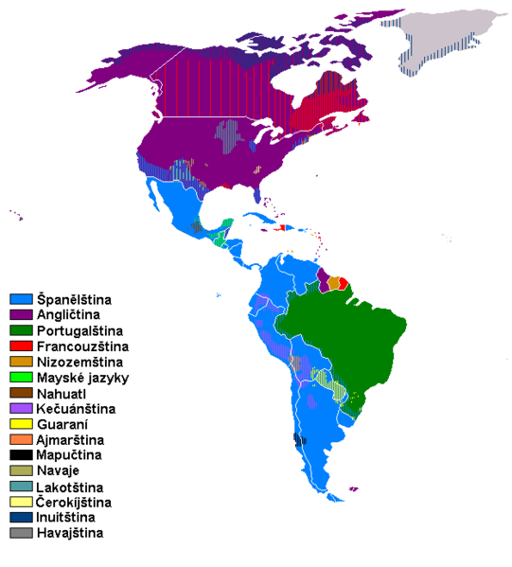

Slide 10
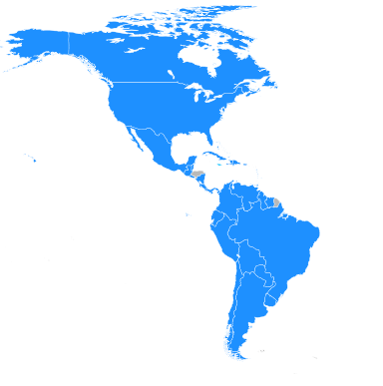
OAS
1948
Washington
Členů 35
Úřední jazyky:
  Aj, Fr, Port, Šp
Cíle:
  Podpora demokracie
  Mírové mise
  Řešení pohraničních sporů
  Podpora volného obchodu
  Boj proti obchodu s drogami

Slide 11
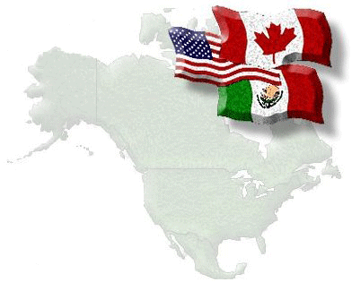
NAFTA
Severoamerická dohoda o volném obchodu (North American Free Trade Agreement)
1994
Sídlo: Ottawa, Ciudad de Mexico, Washington
Cíle:
  Omezit obchodní a celní bariéry
  Liberalizovat obchod

Slide 12
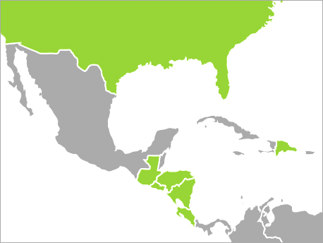
CAFTA – Dominikánsko-středoamerická smlouva a volném obchodu
Dominican Republic–
Central America Free
Trade Agreement

Slide 13

SICA – Středoamerický integrační systém
Sistema de la Integración Centroamericana

Slide 14

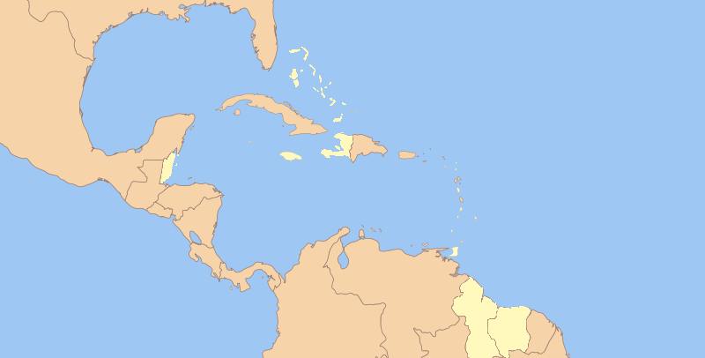
Karibské společenství

Slide 15
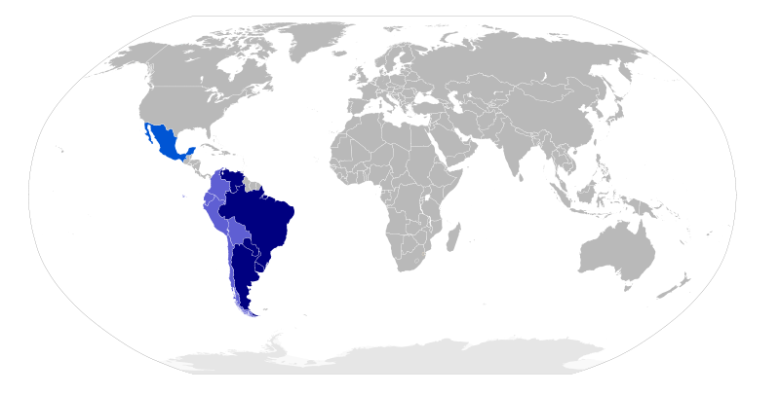
MERCOSUR
Mercado Común del Sur
Sdružení volného obchodu
1991 - Montevideo

Slide 16
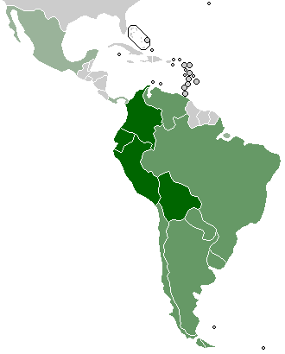
Andské společenství národů
1969
= Andský pakt, Andská skupina či Kartagenská dohoda

Slide 17
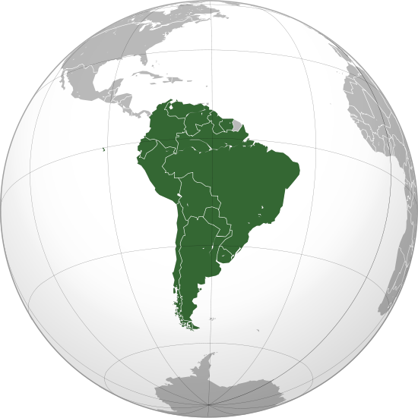
UNASUR - Unie jihoamerických národů
2008 – Quito
Cíle:
  integrace Mercosur a Andské společenství (EU)

Slide 18
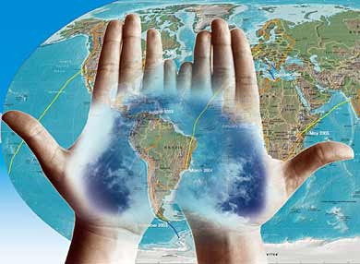
EL BANCO DEL SUR
2009
Cíle:
  x MMF

Slide 19

ALBA - Bolívarovský svaz pro lid naší Ameriky
Alianza Bolivariana para los Pueblos de Nuestra América)
„Alternativa" - "Alianza"
Členové:
    Antigua a Barbuda
    Bolívie
    Kuba
    Dominika
    Ekvádor
    Nikaragua
    Svatý Vincent a Grenadiny
    Venezuela

Slide 20
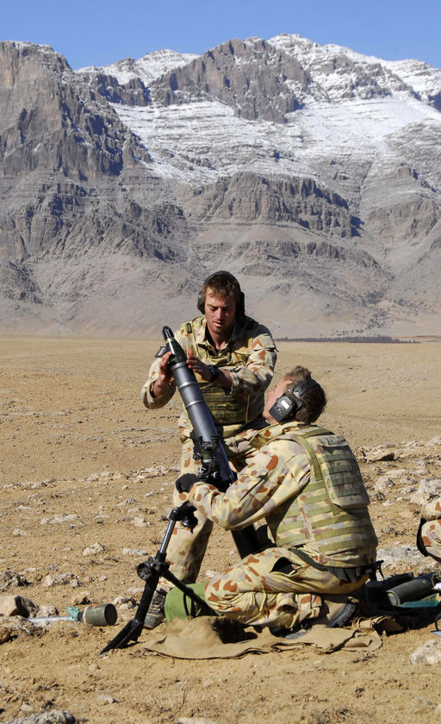
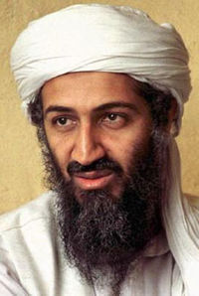
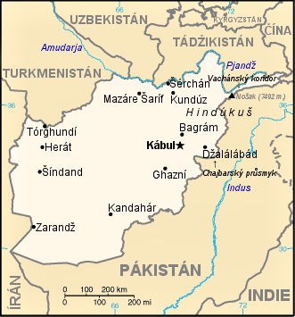
Konflikty amerických států
USA vs. AFGÁNISTÁN
  2001 – současnost
  Operace Trvalá svoboda
  Boj s terorismem
  Reakce na 11/9/2001

Slide 21
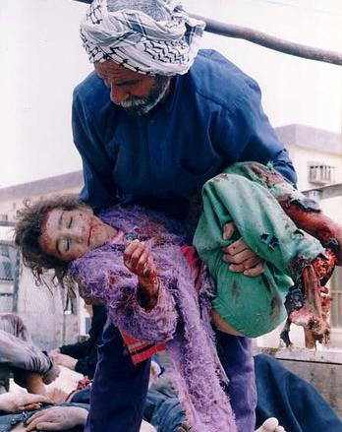
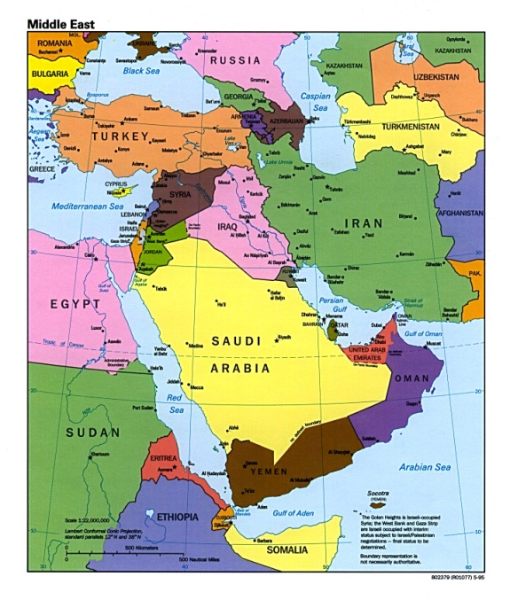
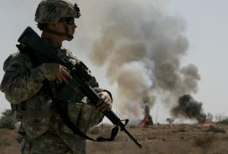
USA vs. Irák
  Druhá válka v Zálivu
  2003 - 2011
  občanská válka mezi šíity a sunnity
  příčiny války

Slide 22
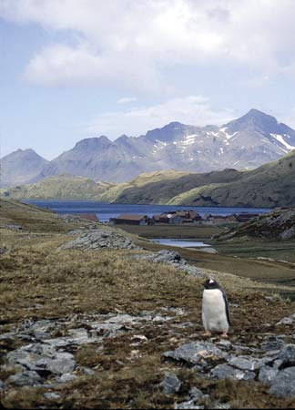

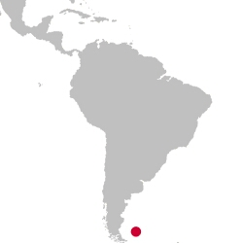
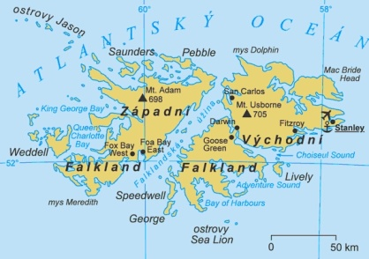
ARGENTINA vs. VB
  Falklandy/Malvíny
  1982
  Válka nebyla oficiálně vyhlášena
  V Argentině byla považována za znovuobsazení vlastního území a ve Velké Británii za narušení nezávislosti britského území
  Porážka Argentiny
  2010 – protesty Argentiny proti
  těžebním
  průzkumům VB

Slide 23
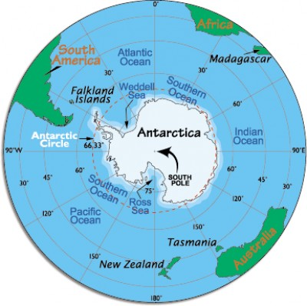

Antarktida
  Smlouva o Antarktidě 1961
  zem jižně od 60. rovnoběžky včetně plovoucích šelfových ledovců.
  2048

